Slide 1
Week 4. 언어·순서·기억: Word2Vec, RNN, LSTM, Seq2Seq
AI Zero 2 Transformer
AI Zero 2 Transformer · 4주차 — Transformer 직전의 마지막 계보
Yun-Hong Min (picomin1027@gmail.com)
Notes:
오른쪽: →
왼쪽: ←
위쪽: ↑
아래쪽: ↓
좌우 양방향: ↔ ⇔
상하 양방향: ↕
대각선: ↗ ↘ ↖ ↙

Slide 2
지난 주 복습: CNN과 깊은 모델
데이터 구조에 맞는 가정을 넣고, 깊게 쌓아도 학습되도록 만들었다
구조적 가정
옆길
지역성 · 가중치 공유
SVM과 마진
가까운 픽셀이 함께 의미를 만든다는 가정 (LeNet 계열)
하나의 필터를 모든 위치에 적용 → 파라미터 수가 크게 줄어든다
신경망과 병행한 통계적 학습의 흐름 (Cortes & Vapnik 1995)
마진·일반화라는 다른 질문을 던졌다
깊게 쌓는 조건
깊이의 문제
ReLU · GPU · 데이터
Residual · 정규화
AlexNet(2012)은 아키텍처 하나의 공이 아니다
데이터·연산·ReLU·정규화 기법의 결합
덧셈 우회로(Residual)로 gradient가 깊은 층까지 흐른다
정규화로 층마다 값의 스케일을 안정시킨다
이미지에는 '공간'의 가정 → 오늘은 언어의 '순서'와 '기억'의 가정
Yun-Hong Min| AICA Lab Meeting |
Notes:
지난주에는 이미지라는 데이터 구조에 CNN이 어떤 가정을 넣는지, 그리고 깊은 모델이 학습되려면 ReLU·GPU·데이터·Residual·정규화가 필요하다는 점을 보았습니다. 오늘은 데이터의 모양이 달라집니다. 문장은 길이가 제각각이고 순서가 의미를 바꿉니다. 학생들에게 '고양이가 개를 쫓는다'와 '개가 고양이를 쫓는다'의 차이를 CNN 필터만으로 다룰 수 있을지 먼저 물어보세요.

Slide 3
오늘의 위치: AI 계보
Transformer 이전의 마지막 계보: 순서·기억·표현
1986
1990
1991·94
1997
2003
2013
2014
Jordan 네트워크
Elman RNN
기울기 소실 분석
LSTM
신경 언어 모델
Word2Vec
Seq2Seq
출력을 다음 시점 입력으로 되먹이는 순환 구조 (ICS Report 8604)
은닉 상태를 다음 시점으로 전달. 'Finding Structure in Time'
Hochreiter 학위논문, Bengio·Simard·Frasconi: 먼 의존성 학습은 어렵다
Hochreiter & Schmidhuber. 덧셈으로 갱신하는 기억 경로 (forget gate는 2000년)
Bengio 등. 단어 벡터와 다음 단어 확률을 함께 학습
Mikolov 등. CBOW·Skip-gram으로 대규모 단어 표현을 효율적으로
Cho 등(6월)·Sutskever 등(9월). Encoder–Decoder로 가변 길이 변환
Yun-Hong Min| AICA Lab Meeting |
Notes:
오늘 다룰 시간대는 1986년부터 2014년까지입니다. 순환 구조는 Jordan(1986), Elman(1990)에서 시작했고, 1991년 Hochreiter와 1994년 Bengio 등이 먼 과거까지 gradient가 전달되기 어렵다는 점을 분석했습니다. LSTM(1997)이 그 해법의 하나였고, 언어 쪽에서는 2003년 신경 언어 모델과 2013년 Word2Vec이 단어 표현을 학습했습니다. 2014년 Seq2Seq가 이들을 결합해 번역을 풀었지만, 고정 벡터 병목이 남습니다. 이것이 다음 주 Attention의 출발점입니다. 주의: 이 계보는 CNN을 대체한 것이 아니라 다른 데이터 구조를 위한 병행 계보입니다.

Slide 4
학습 목표
오늘이 끝나면 다음 네 가지를 자신의 말로 설명할 수 있어야 한다
1
언어를 벡터로
2
문장 = 확률의 곱
토큰 ID는 주소, Embedding lookup E[id]가 학습 가능한 벡터를 꺼낸다
Word2Vec이 보여준 것과 정적 임베딩의 한계
문장 생성을 ∏p(y_t|y_<t)로 쓰고 숫자로 계산한다
학습 목표와 아키텍처를 구분한다
3
RNN과 LSTM
4
Seq2Seq의 한계
RNN 점화식을 읽고 gradient 소실·폭주를 곱셈으로 설명한다
LSTM의 c와 h, 보존·쓰기·읽기 게이트의 역할을 말한다
Encoder–Decoder가 길이가 다른 입출력을 연결하는 방식
고정 문맥 벡터 c가 왜 병목인지 설명한다
Yun-Hong Min| AICA Lab Meeting |
Notes:
오늘의 목표는 모델 이름을 외우는 것이 아니라 계산 흐름을 설명하는 것입니다. 특히 네 번째 목표인 Seq2Seq의 병목은 다음 주 Attention으로 바로 이어지므로, 수업 마지막에 반드시 학생 스스로 문제를 말하게 합니다. 수식은 RNN 점화식, gradient 곱, LSTM 셀 갱신, 확률 곱 네 개만 다룹니다.

Slide 5
Week 4 · Part 01
01
언어를 벡터로 바꾸기
Token ID와 Embedding, 그리고 Word2Vec이 보여준 것
Yun-Hong Min| AICA Lab Meeting |
Notes:
첫 파트에서는 문자열이 어떻게 신경망이 계산할 수 있는 숫자 배열이 되는지 봅니다. 핵심은 '번호는 의미가 아니다'라는 한 문장입니다.

Slide 6
텍스트가 벡터가 되기까지
Tokenization과 Embedding은 서로 다른 단계다
문자열
토큰화
토큰 ID
Embedding lookup
벡터 시퀀스
"나는 학교에 간다"
[나는, 학교, 에, 간다]
단어·subword·문자 중 선택
[1, 2, 7, 3]
어휘표(|V|개)의 주소
E[id] → 각 토큰마다 d차원 벡터
shape (N, d)
배치로 묶으면 (B, N, d)
Tokenizer는 규칙(또는 별도 학습)으로 문자열을 나누고 번호를 붙인다. 신경망 가중치는 아니다
Embedding 행렬 E는 학습되는 파라미터다. 역전파로 gradient를 받아 갱신된다
이후 모든 층(RNN, LSTM, 다음 주의 Transformer)은 이 (B, N, d) 텐서에서 출발한다
E는 무작위로 시작해, 학습하며 비슷하게 쓰이는 토큰의 벡터가 서로 가까워질 수 있다
문자열 → 정수 ID → 학습되는 벡터: 신경망은 오직 숫자 배열만 계산한다
Yun-Hong Min| AICA Lab Meeting |
Notes:
문자열에서 벡터까지 다섯 단계를 먼저 전체로 보여줍니다. 토큰화는 문자열을 자르고 번호를 붙이는 전처리이고, Embedding은 그 번호로 학습 가능한 벡터를 꺼내는 층입니다. 여기 나온 ID 숫자와 분할은 설명용 예시이며 특정 tokenizer의 실제 결과가 아닙니다. shape (B, N, d)는 1주차에 배운 배치 축·길이 축·특징 축 표기를 그대로 씁니다.

Slide 7
번호는 의미가 아니다
ID는 lookup을 위한 주소이고, 계산에 들어가는 것은 학습 가능한 벡터다
E ∈ R^(|V|×d), x_i = E[id_i]
E
Embedding 행렬 — 어휘마다 한 행, 학습되는 파라미터
숫자로 확인
|V|
어휘 크기 (vocabulary size)
ID 100이 ID 10보다 의미가 10배 큰 것이 아니다
ID를 그대로 숫자로 넣으면 '크기'라는 가짜 순서가 생긴다
|V| = 5, d = 3이면 E는 5×3, 파라미터 15개
|V| = 32,000, d = 512이면 약 1,640만 개 파라미터
id = 3 → x = E[3] = [0.7, −0.1, 0.6]
d
토큰 표현 차원 (모델 차원)
id_i
i번째 토큰의 정수 ID = 행 번호(주소)
x_i
실제 계산에 들어가는 d차원 벡터
Yun-Hong Min| AICA Lab Meeting |
Notes:
토큰 ID는 표의 몇 번째 행인지를 가리키는 주소입니다. ID 100과 ID 10 사이에는 크기 관계가 없는데, 이 숫자를 그대로 신경망에 넣으면 모델이 없는 순서를 배우려 합니다. 그래서 ID로 E의 한 행을 꺼내 d차원 벡터로 바꾸고, 그 벡터가 학습됩니다. 32,000×512 ≈ 16.4M처럼 어휘가 크면 Embedding만으로 파라미터가 상당히 많다는 점도 짚어줍니다.

Slide 8
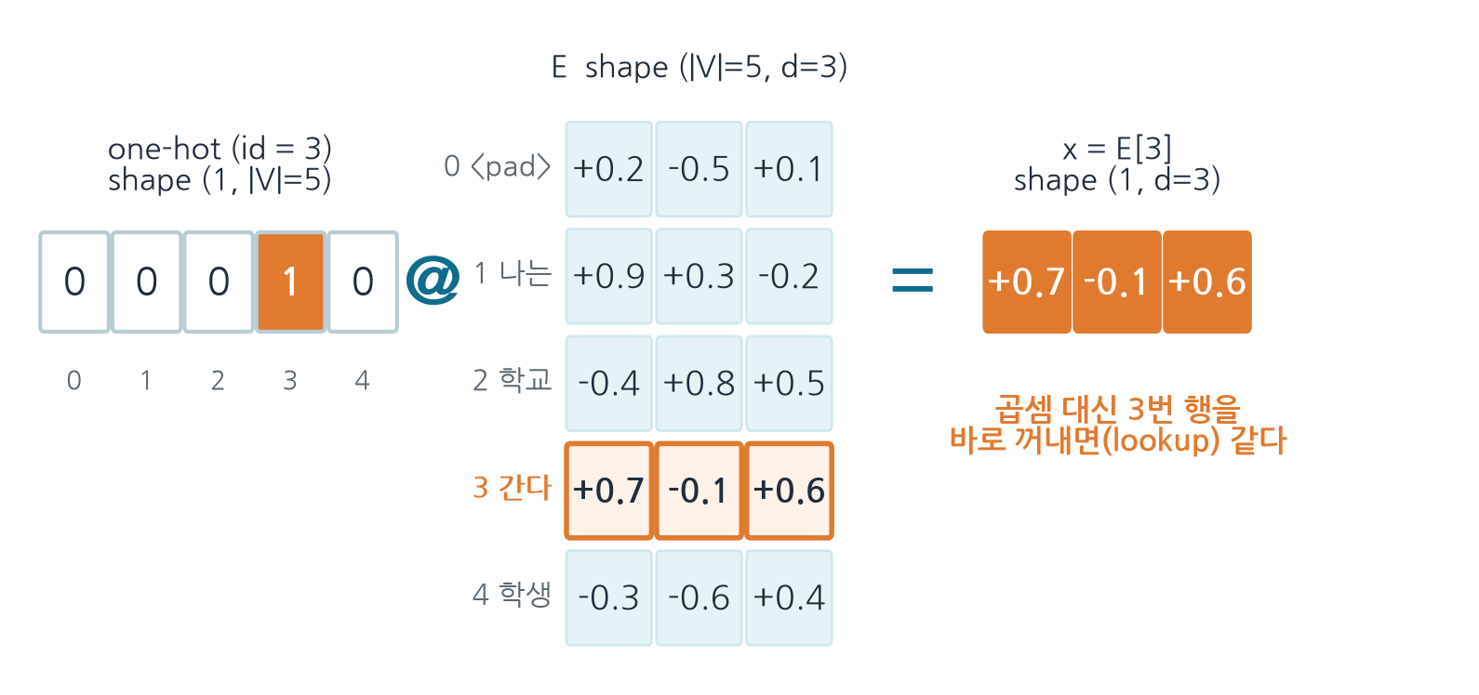
One-hot 곱셈 = 행 lookup
행벡터 관례: 입력 @ 가중치
수학적으로 같은 계산
one-hot 행벡터 (1, |V|) @ E (|V|, d) = E의 한 행 (1, d)
1이 있는 자리의 행만 살아남는다
실제 구현은 큰 one-hot 텐서를 만들지 않고 인덱싱으로 꺼낸다
PyTorch nn.Embedding(|V|, d)가 바로 이 표
설명용 예시: |V|=5, d=3. 숫자는 임의 값
Yun-Hong Min| AICA Lab Meeting |
Notes:
one-hot 벡터에 E를 곱하면 1이 있는 위치의 행만 남습니다. 그러니 곱셈 결과와 해당 행 lookup은 수학적으로 같습니다. 하지만 |V|가 수만이면 one-hot 텐서는 거의 전부 0이라 낭비이므로, 실제로는 인덱싱으로 행을 바로 꺼냅니다. gradient도 꺼낸 행에만 흐른다는 점을 물어보면 좋은 확인 질문이 됩니다.

Slide 9
단어와 토큰은 항상 같지 않다
같은 단어도 단위에 따라 토큰 수가 달라진다 (분할은 설명용 예시, 특정 tokenizer 결과 아님)
토큰화 단위 | unhappiness를 나누면 | 장점의 방향 | 비용의 방향
Word (단어) | [unhappiness] — 1개 어휘에 없으면 UNK | 익숙한 의미 단위, 짧은 시퀀스 가능 | 큰 어휘, 희귀어·처음 보는 단어 문제
Character / Byte | [u, n, h, a, p, …] — 11개 | 작은 기본 어휘, 새로운 문자열도 표현 | 시퀀스가 더 길어질 수 있음
Subword | [un, happi, ness] — 3개 | 어휘 크기와 시퀀스 길이의 절충 | 언어·학습 corpus에 따라 분할이 달라짐
한국어 예 | '먹었습니다': 단어 1개 / 음절 5개 / 예: 먹+었+습니다 3개 | 어미 변화가 많아 단어 단위 어휘가 특히 커진다 | 분할 방식에 따라 토큰 수가 크게 달라진다
Tokenizer와 모델 가중치는 한 쌍: ID 매핑을 바꾸면 Embedding·출력 head의 의미가 어긋난다
Yun-Hong Min| AICA Lab Meeting |
Notes:
단어 단위는 직관적이지만 어휘가 커지고 처음 보는 단어를 다루기 어렵습니다. 문자·byte 단위는 기본 어휘가 작은 대신 시퀀스가 길어지고, subword는 그 사이의 절충입니다(Sennrich 등 2016). Tokenizer와 가중치는 짝이라서, 같은 ID가 다른 토큰을 가리키도록 바꾸면 학습된 Embedding과 출력 head가 엉뚱한 의미를 갖게 됩니다. 실습 주의: 실제 tokenizer와 교육용 문자 tokenizer를 명확히 구분하고, 한국어 문장을 여러 tokenizer로 비교할 때 ID 숫자 크기나 토큰 수만으로 품질을 평가하지 않습니다.

Slide 10
Word2Vec에서 배울 것
Mikolov 등(2013): 비슷한 문맥에 나오는 단어는 비슷한 벡터를 얻는다
CBOW: 문맥 → 중심 단어
Skip-gram: 중심 단어 → 문맥
주변 단어들로 가운데 단어를 예측
예: [고양이가, ___, 위에서] → '소파'
주변 벡터를 평균해 한 번에 예측하므로 빠르다
자주 나오는 단어의 표현에 유리
문맥 창(window) 크기가 '주변'의 범위를 정한다
원 논문: 약 16억 단어 데이터를 하루 안에 학습
가운데 단어로 주변 단어들을 각각 예측
예: '소파' → 고양이가, 위에서, …
(중심, 주변) 쌍을 많이 만들어 학습
드문 단어의 표현에도 신호가 간다
학습이 끝나면 예측기가 아니라 벡터 표를 쓴다
후속 논문(2013)의 negative sampling으로 더 빨라짐
↔
문맥 자체가 정답 레이블이 된다 — 사람이 붙인 라벨 없이 표현을 학습
Yun-Hong Min| AICA Lab Meeting |
Notes:
Word2Vec의 핵심은 문맥이 학습 신호가 된다는 점입니다. CBOW는 주변 단어로 가운데를, Skip-gram은 가운데 단어로 주변을 예측합니다. 이 과정에서 비슷한 문맥에 나타나는 단어들이 관련된 벡터를 얻습니다. 강조할 점: Word2Vec은 표현 학습을 '효율적으로' 대규모로 한 것이지 Embedding을 처음 만든 것이 아닙니다(2003 신경 언어 모델이 먼저). 학생 질문 대비: 이 예측 과제 자체가 목적이 아니라, 학습이 끝난 뒤 얻는 벡터가 목적입니다.

Slide 11
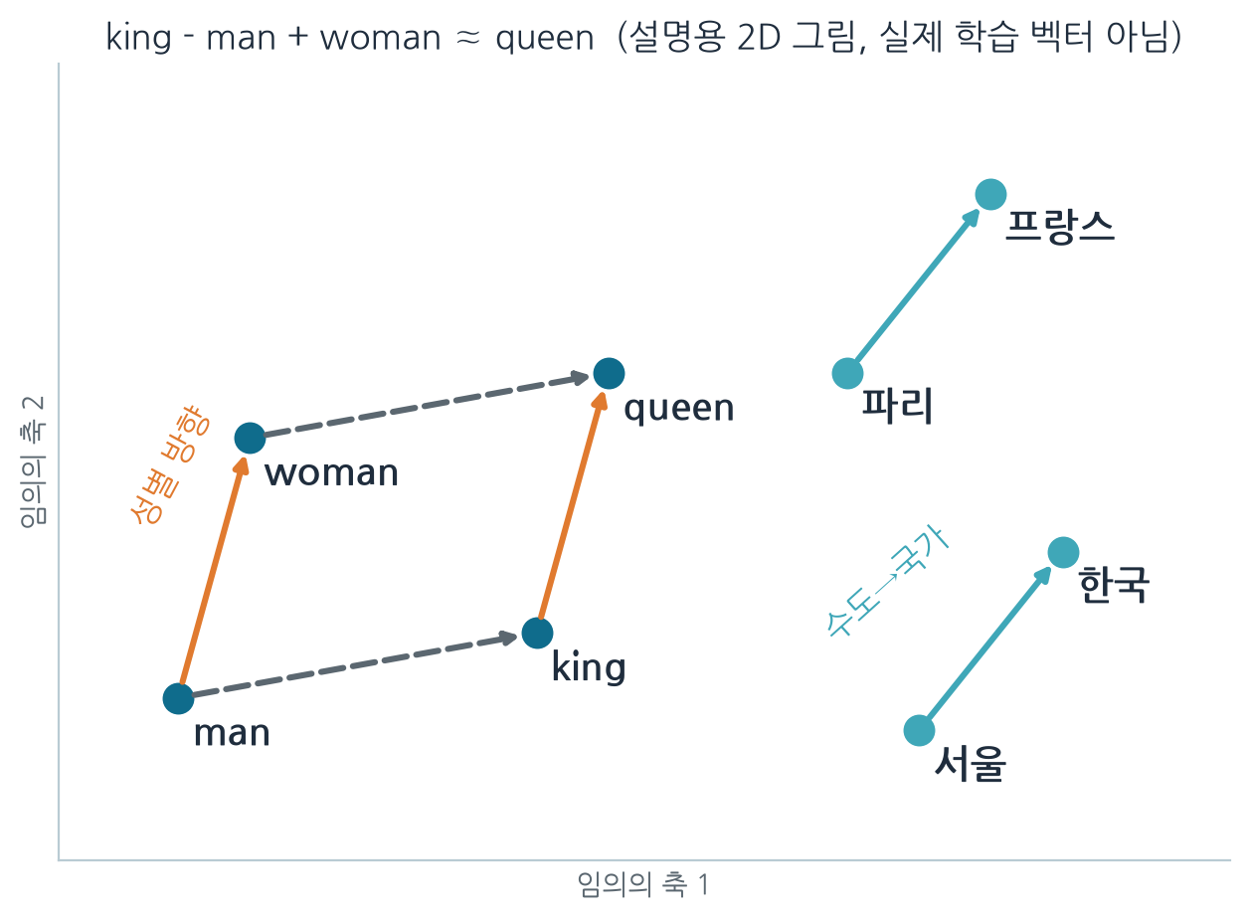
단어 벡터의 기하
비슷한 관계가 비슷한 방향의 차이로 나타날 수 있다
관찰과 주의
차이 벡터가 비슷한 방향을 가질 수 있다: king − man + woman ≈ queen
그러나 특정 차원이 사람이 붙인 의미와 일대일 대응할 필요는 없다
실제 벡터는 수백 차원. 이 그림은 설명용 2D 예시
정적 임베딩은 같은 단어에 항상 같은 벡터 → 다의어 문제 (Part 02)
Yun-Hong Min| AICA Lab Meeting |
Notes:
Mikolov 등의 논문은 king − man + woman 벡터가 queen과 가장 가깝다는 예시로 유명합니다. 하지만 이 그림은 개념 설명용 2D 그림이며 실제 학습 결과가 아닙니다. 실제로는 수백 차원이고, 이런 유추가 항상 성립하지도 않습니다. '3번 차원이 성별이다' 같은 해석은 피하게 합니다. 방향이 관계를 담을 수 있다는 관찰까지만 말합니다.

Slide 12
Week 4 · Part 02
02
문장은 조건부 확률의 연결
신경 언어 모델, 다음 토큰 예측, 그리고 문맥 표현
Yun-Hong Min| AICA Lab Meeting |
Notes:
두 번째 파트에서는 단어 하나가 아니라 문장 전체를 어떻게 확률로 다루는지 봅니다. 여기서 정한 목표(다음 토큰 예측)는 RNN, LSTM, Transformer가 모두 공유합니다.

Slide 13
2003 신경 언어 모델
Bengio 등(2003): 단어 표현과 다음 단어 확률을 함께 학습
이전 단어들
공유 행렬 C
은닉층
Softmax
w_{t−n+1} … w_{t−1}
(고정 개수 n−1개)
각 단어 → 특징 벡터
= 오늘의 Embedding
벡터를 이어 붙여
tanh 변환
|V|개 후보에 대한
다음 단어 확률
단어 벡터(분산 표현)를 언어 모델과 공동으로 학습 — Word2Vec(2013)보다 10년 앞선다
비슷한 단어가 비슷한 벡터를 가지면, 본 적 없는 단어 조합에도 확률을 나눠 줄 수 있다
한계: 이전 n−1개 단어만 본다. 더 긴 문맥을 어떻게 요약할까? → 순환 신경망(Part 03)
Embedding은 Word2Vec 이전부터 있었다 — 오개념 #4 주의
Yun-Hong Min| AICA Lab Meeting |
Notes:
Bengio 등(2003)은 이전 몇 개 단어를 공유 행렬 C로 벡터화하고, 은닉층과 softmax로 다음 단어의 확률을 계산했습니다. 여기서 C가 바로 오늘 말하는 Embedding입니다. 그래서 'Word2Vec이 Embedding을 발명했다'는 흔한 오개념입니다. 이 모델은 고정 개수의 이전 단어만 보므로, 길이가 가변인 문맥을 다루는 방법이 필요했습니다. 그것이 RNN으로 이어지는 질문입니다.

Slide 14
문장 = 조건부 확률의 곱
생성은 '다음 토큰 하나 맞히기'를 반복하는 것
p(y_1, …, y_T) = ∏_{t=1..T} p(y_t | y_<t)
y_t
t번째 토큰
숫자로 확인
y_<t
t 이전의 모든 토큰 (prefix)
p(나는) = 0.2
p(학교에 | 나는) = 0.3
p(간다 | 나는 학교에) = 0.6
문장 확률 = 0.2 × 0.3 × 0.6 = 0.036
학습 손실(음의 로그 가능도) = −log 0.036 ≈ 3.32
p(y_t|y_<t)
앞을 보고 다음 토큰을 맞힐 확률
∏
모든 위치의 확률을 곱한다
이 분해는 확률의 성질일 뿐 RNN만의 성질이 아니다 — 목표와 아키텍처를 분리하라
Yun-Hong Min| AICA Lab Meeting |
Notes:
어떤 문장이든 연쇄법칙으로 '앞을 보고 다음 토큰을 맞히는 확률'의 곱으로 쓸 수 있습니다. 이것은 근사가 아니라 확률의 항등식입니다. 숫자 예시에서 0.2×0.3×0.6=0.036이고, 학습에서는 곱 대신 로그를 취해 합으로 바꾼 음의 로그 가능도를 줄입니다. 중요한 점은 이 목표를 RNN으로 계산하든 Transformer로 계산하든 같다는 것입니다. 목표(무엇을 맞힐까)와 아키텍처(어떻게 계산할까)를 구분하게 하세요.

Slide 15
입력이 있는 생성: 번역
각 항에 입력 x를 추가로 조건화한다
p(y | x) = ∏_{t=1..T} p(y_t | y_<t, x)
x
입력 문장 (예: 영어 원문)
숫자로 확인
y
출력 문장 (예: 한국어 번역)
x = "I am a student"
y = [나는, 학생, 이다, EOS]
학습 쌍: (x, BOS) → 나는
(x, BOS 나는) → 학생
(x, BOS 나는 학생) → 이다
(x, … 이다) → EOS
문장 하나에서 예측 문제 4개가 생긴다
y_<t, x
지금까지의 출력 + 입력 전체에 조건화
이전 토큰 → 다음 토큰 쌍을 데이터에서 바로 만든다 = 자기지도학습(self-supervised)
Yun-Hong Min| AICA Lab Meeting |
Notes:
번역처럼 입력이 있으면 각 항에 x를 추가 조건으로 붙입니다. 이 식이 오늘 마지막 파트인 Seq2Seq의 목표입니다. 훈련 문장에서 (prefix, 다음 토큰) 쌍을 자동으로 만들 수 있으므로 사람이 따로 라벨을 붙이지 않아도 되는데, 이를 자기지도학습이라 부릅니다. BOS·EOS의 실제 이름과 ID는 tokenizer마다 다를 수 있다는 점도 언급합니다.

Slide 16
Contextual representation은 어디서?
같은 토큰도 문맥을 처리한 뒤에는 다른 표현이 되어야 한다
정적 임베딩 (lookup 직후)
문맥 표현 (문맥 계산 후)
"강둑(river bank)"과 "은행 계좌(bank account)"의 bank는 같은 ID
→ 같은 lookup 벡터 E[bank]
기본 Word2Vec도 단어당 벡터 하나
의미가 문맥에 따라 달라지는 것을 표현하지 못한다
위치 정보가 더해지고 주변 입력을 참조하면 위치별 출력이 달라진다
RNN: 이전 상태 h_{t−1}이 다르면 같은 토큰도 다른 h_t
Transformer: 이후 블록들이 이 역할을 한다 (5–6주차)
의미 = lookup + 문맥 계산의 합작
→
"단어 의미가 모두 Embedding 표 안에 저장된다"는 설명은 부정확하다
Yun-Hong Min| AICA Lab Meeting |
Notes:
Embedding 직후에는 같은 토큰이 같은 벡터를 가집니다. river bank와 bank account의 bank가 달라지려면 문맥을 처리한 뒤의 표현이 필요합니다. RNN에서는 이전 상태가 다르기 때문에 같은 토큰도 다른 상태를 만들고, Transformer에서는 Attention 블록들이 그 역할을 합니다. 따라서 의미가 전부 Embedding 표에 들어 있다고 설명하기보다, lookup과 문맥 계산이 함께 표현을 만든다고 설명하는 편이 정확합니다.

Slide 17
Week 4 · Part 03
03
RNN: 순서와 상태, 그리고 장기 의존성
같은 규칙을 반복 적용해 이전 정보를 다음으로 넘긴다 — 무엇이 어려운가
Yun-Hong Min| AICA Lab Meeting |
Notes:
세 번째 파트는 오늘의 중심입니다. 순환 신경망이 이전 정보를 어떻게 다음 시점으로 넘기는지, 그리고 왜 먼 과거 정보를 학습하기 어려운지 봅니다. 정보를 유지하는 문제와 계산을 순차적으로 해야 하는 문제를 구분하는 것이 이 파트의 핵심입니다.

Slide 18
순서를 다루는 초기 설계
MLP는 입력 길이가 고정 — 가변 길이 시퀀스는 어떻게 다룰까?
1986 · Jordan
1990 · Elman
공통 아이디어
출력을 되먹이기
은닉 상태를 되먹이기
같은 규칙을 반복
이전 시점의 출력을 상태로 되먹인다
동작 순서(serial order)를 만드는 모델
ICS Report 8604, UC San Diego
출력에 담긴 정보만 다음 시점으로 전달된다
이전 시점의 은닉 상태를 context로 복사
'Finding Structure in Time', Cognitive Science
오늘 우리가 부르는 기본 RNN의 원형
단어 예측 과제에서 문법 범주 같은 구조가 은닉 표현에 나타남
위치마다 새 가중치를 만들지 않고 같은 W를 재사용
길이가 달라도 같은 갱신 규칙
CNN이 공간에서 가중치를 공유했다면, RNN은 시간에서 공유
학습은 시간 축으로 펼쳐 역전파 (BPTT)
CNN은 공간, RNN은 시간 — 교체가 아니라 데이터 구조에 맞춘 서로 다른 가정
Yun-Hong Min| AICA Lab Meeting |
Notes:
MLP는 입력 크기가 고정되어 있어서 문장처럼 길이가 달라지는 입력을 다루기 어렵습니다. Jordan(1986)은 출력을, Elman(1990)은 은닉 상태를 다음 시점으로 되먹였습니다. 오늘 부르는 기본 RNN은 Elman형에 가깝습니다. 지난주 CNN과 연결해 보세요. CNN은 공간 축에서 같은 필터를 공유하고, RNN은 시간 축에서 같은 가중치를 공유합니다. 이것은 교체 관계가 아니라 데이터 구조에 맞춘 서로 다른 가정입니다.

Slide 19
이전 상태가 다음 상태로
RNN은 같은 가중치로 '새 입력 + 지금까지의 요약'을 섞는다
h_t = tanh(x_t W_x + h_{t−1} W_h + b)
x_t
t번째 입력 벡터 (1, d)
숫자로 확인
h_{t−1}
이전 은닉 상태 (1, d_h) — 지금까지의 요약
스칼라로 단순화: W_x = 1, W_h = 0.5, b = 0
입력 x = (1, 0, 0), h_0 = 0
h_1 = tanh(1) = 0.762
h_2 = tanh(0.5 × 0.762) = 0.364
h_3 = tanh(0.5 × 0.364) = 0.180
첫 입력의 흔적이 매 단계 절반 이하로 줄어든다
W_x, W_h
입력·상태 가중치 — 모든 시점에서 공유
tanh
값을 (−1, 1)로 누르는 비선형 함수
Yun-Hong Min| AICA Lab Meeting |
Notes:
행벡터 관례로 쓴 RNN 점화식입니다. 새 입력 x_t와 이전 요약 h_{t−1}을 각각 가중치로 변환해 더하고 tanh로 누릅니다. d_h는 은닉 상태의 크기이며, 다음 주 Attention의 head 차원 dₕ와는 다른 기호입니다. 숫자 예시에서 첫 입력 1만 넣고 이후는 0을 넣으면 흔적이 0.76→0.36→0.18로 줄어듭니다. 이 감소가 다음 슬라이드들의 '장기 의존성' 문제를 미리 보여줍니다.

Slide 20
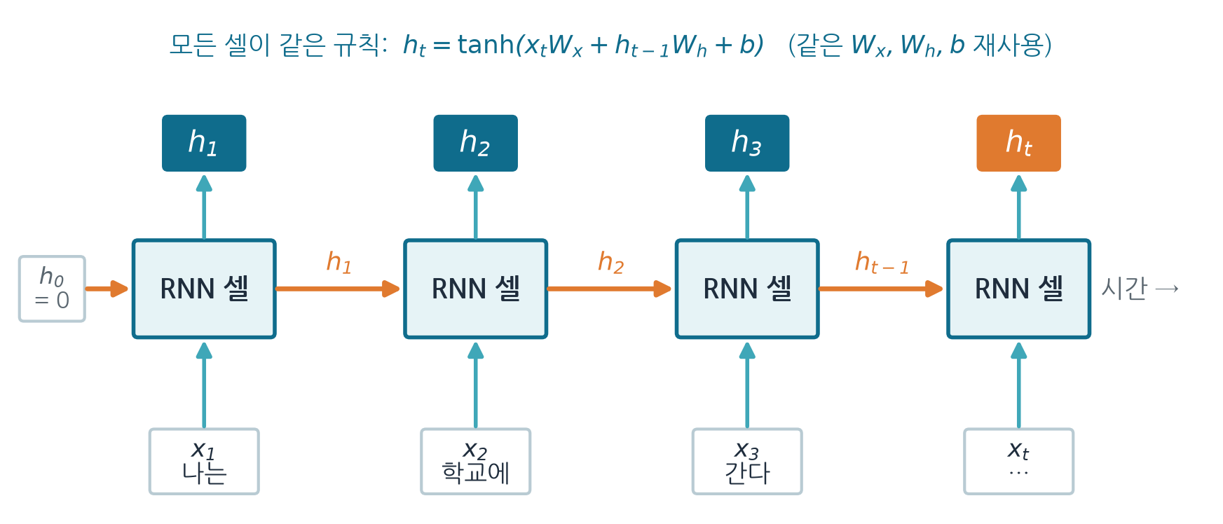
시간 축으로 펼친 RNN
같은 셀을 시간 순서대로 반복 적용한다
펼쳐 보면 보이는 것
셀 여러 개처럼 보이지만 가중치는 하나 (시간 공유)
h_t는 x_1…x_t 전체의 요약 — 크기는 고정
같은 토큰이라도 이전 상태가 다르면 다른 h_t
h_t를 구하려면 h_{t−1}이 먼저 필요 → 순차 계산
Yun-Hong Min| AICA Lab Meeting |
Notes:
RNN을 시간 축으로 펼치면 셀이 여러 개인 깊은 네트워크처럼 보이지만, 모든 셀이 같은 가중치를 씁니다. 그래서 역전파도 펼친 그래프를 따라 시간 역방향으로 진행하는데, 이를 BPTT(Backpropagation Through Time, Werbos 1990 정리)라 부릅니다. 마지막 항목은 오늘 끝까지 가져갈 포인트입니다. h_t는 h_{t−1}이 계산된 뒤에야 계산할 수 있어서 시간 축으로 병렬화할 수 없습니다.

Slide 21
PyTorch로 shape 따라가기
ID → Embedding → RNN: 축의 의미를 이름으로 읽기
import torch, torch.nn as nn
B, N, V, d, d_h = 2, 6, 1000, 32, 64
ids = torch.randint(0, V, (B, N)) # (B, N) ID
emb = nn.Embedding(V, d) # E: (|V|, d)
x = emb(ids) # (B, N, d)
rnn = nn.RNN(d, d_h, batch_first=True)
out, h_n = rnn(x)
print(out.shape) # (B, N, d_h) 모든 h_t
print(h_n.shape) # (1, B, d_h) 마지막
# LSTM은 상태가 두 개: h와 c
lstm = nn.LSTM(d, d_h, batch_first=True)
out, (h_n, c_n) = lstm(x)
ID (B, N) → Embedding (B, N, d) → RNN 출력 (B, N, d_h)
out은 모든 시점의 상태, h_n은 마지막 상태
batch_first=True로 배치 축을 앞에 둔다
LSTM은 (h, c) 두 상태를 돌려준다 — Part 04
Yun-Hong Min| AICA Lab Meeting |
Notes:
코드는 짧게, shape를 이름으로 읽는 연습용입니다. (B, N) 정수 ID가 Embedding을 지나 (B, N, d)가 되고, RNN을 지나면 (B, N, d_h)가 됩니다. h_n의 첫 축 1은 층 수×방향 수입니다. 학생에게 print 결과를 먼저 예측하게 한 뒤 실행하세요. LSTM은 h와 c 두 상태를 반환한다는 점이 다음 파트로 이어집니다.

Slide 22
장기 의존성이 어려운 이유
예: "그 책은, 어제 서점에서 친구가 오랫동안 고민하다 추천해 준, … 재미있었다"
문제 | 무엇이 어려운가 | 해결 방향의 예
① 학습 신호 | 먼 위치까지 여러 Jacobian을 거슬러 가며 gradient가 작아지거나(소실) 커질(폭주) 수 있음 | 기억 경로, gating, gradient clipping 등
② 정보 표현 | 고정 크기 상태 하나에 필요한 여러 정보를 계속 유지해야 함 | 상태 설계, 외부 기억, 직접 참조
(+) 계산 의존성 | h_t를 구하려면 h_{t−1}이 먼저 필요함 — 긴 시퀀스는 느림 | 비순환 시퀀스 계산, 병렬화 가능한 구조
정보 '유지'(①②)와 '순차 계산'(+)은 서로 다른 문제다
Yun-Hong Min| AICA Lab Meeting |
Notes:
문장 맨 앞의 주어와 한참 뒤의 서술어가 연결되어야 하는 상황을 장기 의존성이라 합니다. 어려운 이유를 두 가지로 나눕니다. 첫째는 학습 신호 문제로, gradient가 먼 과거까지 가는 동안 작아지거나 커집니다. 둘째는 정보 표현 문제로, 고정 크기 상태 하나에 여러 정보를 담아야 합니다. 세 번째 행인 계산 의존성은 정보 유지와는 별개의 문제로, LSTM도 해결하지 못하고 Transformer가 다른 방식으로 접근합니다. "오래되면 정보가 사라진다"는 비유로 끝내지 말고 다음 슬라이드의 곱셈 구조로 설명합니다.

Slide 23
왜 gradient가 사라지는가
연쇄법칙: 먼 과거까지의 영향은 단계별 미분의 곱이다
∂h_t / ∂h_{t−k} = ∏_{j=t−k+1..t} ∂h_j / ∂h_{j−1}
∂h_j/∂h_{j−1}
한 단계의 Jacobian ≈ tanh의 미분 × W_h
숫자로 확인
∏
k단계를 거슬러 가면 k개가 곱해진다
한 단계 배율을 스칼라로 단순화
0.9를 10번 곱하면 ≈ 0.349
0.9를 50번 곱하면 ≈ 0.005 → 소실
1.1을 50번 곱하면 ≈ 117 → 폭주
먼 과거 입력은 가중치 갱신에 거의 기여하지 못한다
tanh′
항상 ≤ 1, 포화되면 0에 가깝다
행렬 곱의 크기와 활성화 미분이 '반복해서 곱해지는 것'이 핵심
Yun-Hong Min| AICA Lab Meeting |
Notes:
1주차에 배운 연쇄법칙을 시간 축에 적용하면, k 단계 전 상태가 현재 상태에 주는 영향은 k개의 Jacobian 곱이 됩니다. 각 Jacobian은 tanh 미분과 W_h로 이루어지므로, 그 크기가 대체로 1보다 작으면 지수적으로 사라지고 1보다 크면 폭주합니다. 이 분석은 Hochreiter(1991)와 Bengio·Simard·Frasconi(1994)가 정리했습니다. 실제로는 스칼라가 아니라 행렬이므로 고윳값·특이값의 크기가 역할을 합니다(심화).

Slide 24
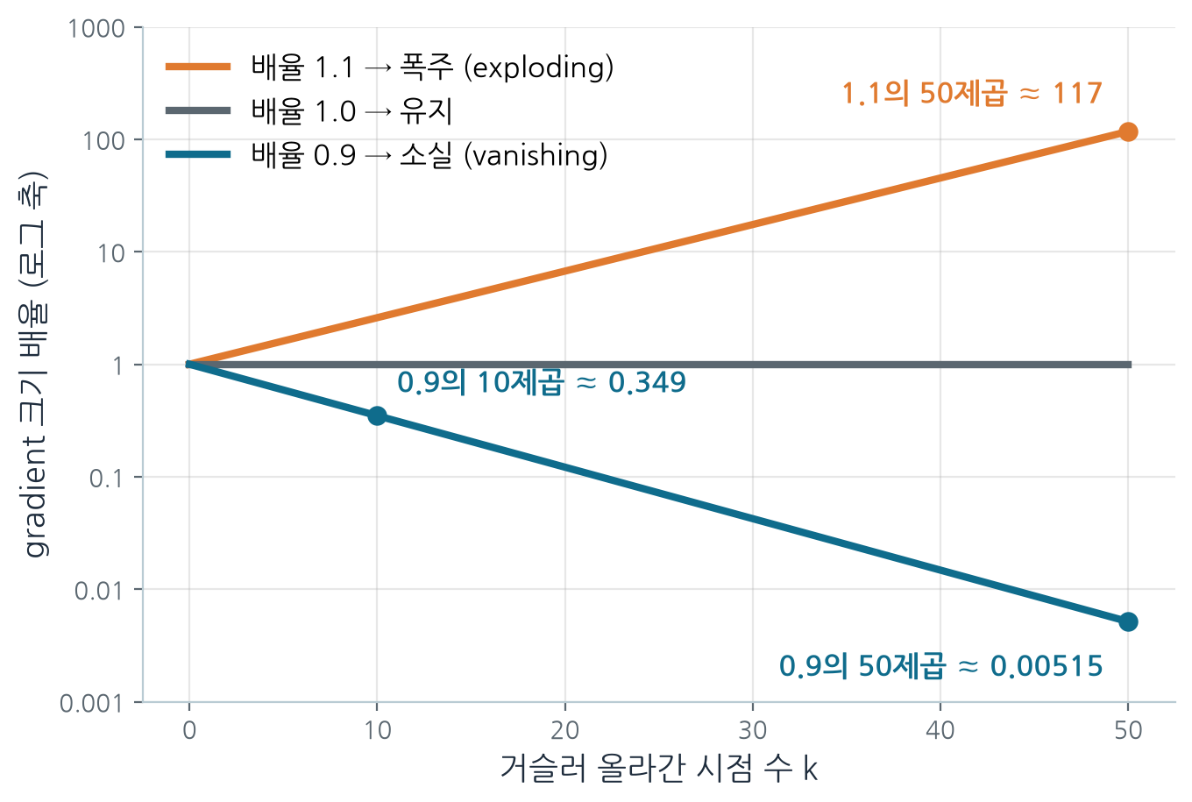
소실과 폭주를 눈으로
배율이 1에서 조금만 벗어나도 50단계 뒤에는 수십~수백 배 차이
대응 방법
폭주: gradient clipping — 노름이 임계값을 넘으면 잘라낸다 (Pascanu 등 2013)
소실: 곱셈이 아닌 경로가 필요 → 덧셈으로 갱신하는 기억 경로 = LSTM
초기화·정규화도 도움이 되지만 근본 구조는 그대로
3주차의 Residual(덧셈 우회로)과 같은 발상
Yun-Hong Min| AICA Lab Meeting |
Notes:
로그 축 그래프입니다. 배율 0.9와 1.1은 1과 10%밖에 차이 나지 않지만 50단계 뒤에는 0.005와 117로 벌어집니다. 폭주는 gradient clipping으로 비교적 쉽게 막을 수 있지만, 소실은 신호 자체가 없어지는 것이라 구조를 바꿔야 합니다. 그래서 곱셈을 반복하지 않는 덧셈 경로, 즉 LSTM의 cell state가 등장합니다. 지난주 Residual 연결과 같은 발상이라는 점을 연결하세요.

Slide 25
두 이유를 구분하기
gradient 문제를 풀어도 용량 문제는 남는다
① 학습 신호가 안 닿는다
② 상태 크기가 고정이다
정보가 상태에 있어도 gradient가 먼 과거까지 안 가면 그 정보를 쓰도록 학습되지 않는다
원인: Jacobian의 반복 곱
증상: 가까운 단서만 쓰는 모델, 긴 문장에서 학습 정체
처방: 덧셈 경로(LSTM), gating, clipping
학습이 잘 되어도 고정 크기 벡터 하나에 담을 수 있는 정보에는 한계가 있다
문장이 길어질수록 여러 정보가 서로 밀어낸다
증상: 긴 입력의 앞부분 세부 정보가 흐려짐
처방: 상태 설계, 외부 기억, 직접 참조 (→ 5주차)
≠
LSTM은 주로 ①을 겨냥한 설계 · ②는 Seq2Seq의 병목으로 다시 등장한다
Yun-Hong Min| AICA Lab Meeting |
Notes:
두 이유를 섞지 않는 것이 중요합니다. 첫째는 학습 신호가 먼 과거에 닿지 않는 최적화 문제이고, 둘째는 고정 크기 벡터가 담을 수 있는 정보량의 문제입니다. LSTM은 주로 첫째 문제를 겨냥합니다. 둘째 문제는 오늘 마지막 파트에서 Seq2Seq의 고정 문맥 벡터 병목으로 다시 나타나며, 다음 주 Attention의 '직접 참조'가 이를 다룹니다.

Slide 26
Week 4 · Part 04
04
LSTM: 보존·쓰기·읽기를 조절하기
덧셈으로 갱신하는 기억 경로와 입력으로 계산되는 게이트
Yun-Hong Min| AICA Lab Meeting |
Notes:
네 번째 파트는 LSTM입니다. 모든 게이트 수식을 외우기보다 c와 h의 차이, 곱으로 조절하는 경로와 덧셈으로 갱신하는 경로를 이해하는 것이 목표입니다.

Slide 27
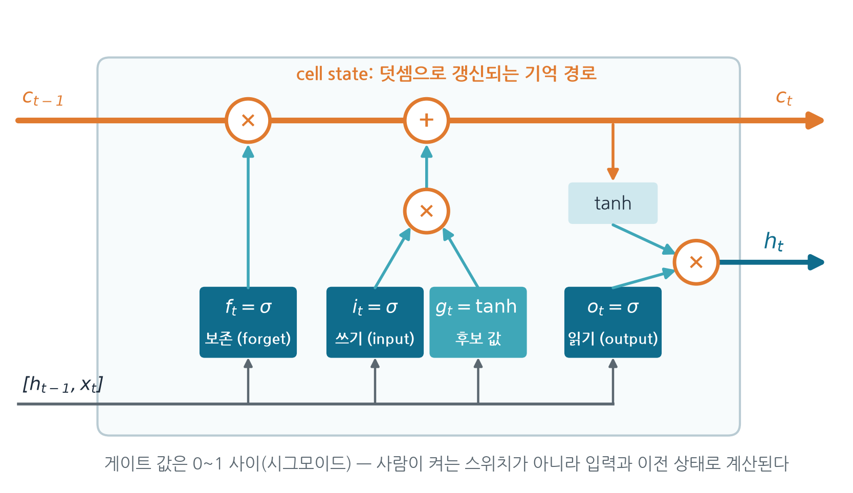
LSTM 셀 한눈에 보기
Hochreiter & Schmidhuber(1997): 기억 경로를 따로 설계하다
두 개의 상태
cell state c: 위쪽 주황 경로. 곱하고(f) 더해서(i⊙g) 갱신하는 장기 기억
hidden state h: c에서 필요한 만큼(o) 꺼낸 출력, 다음 층·다음 시점으로
f = 보존, i = 쓰기, o = 읽기
게이트는 σ로 0~1 사이 값을 계산한다
Yun-Hong Min| AICA Lab Meeting |
Notes:
그림 위쪽의 주황색 선이 cell state입니다. 여기서는 이전 기억에 f를 곱하고, 새 후보 g에 i를 곱한 값을 더합니다. 행렬 곱과 tanh를 매번 통과하지 않는 경로라 gradient가 비교적 잘 흐릅니다. hidden state h는 c를 tanh로 누른 뒤 o만큼 꺼낸 값입니다. 게이트는 사람이 켜고 끄는 스위치가 아니라 [h_{t−1}, x_t]로 계산하는 0~1 사이의 연속값입니다.

Slide 28
게이트는 입력으로 계산된다
네 개 모두 같은 입력 [h_{t−1}, x_t]에서, 서로 다른 가중치로
f_t = σ([h_{t−1}, x_t] W_f + b_f) i_t = σ([h_{t−1}, x_t] W_i + b_i)
g_t = tanh([h_{t−1}, x_t] W_g + b_g) o_t = σ([h_{t−1}, x_t] W_o + b_o)
f_t
forget: 이전 기억을 얼마나 보존할까 (0~1)
i_t
input: 새 후보를 얼마나 쓸까 (0~1)
g_t
새로 쓸 후보 값 (−1~1)
o_t
output: 기억을 밖으로 얼마나 읽어낼까 (0~1)
[h, x]
이전 상태와 현재 입력을 이어 붙인 벡터
이 식은 forget gate를 포함한 후속 형태 — 1997 원형에는 없고 Gers 등(2000)이 도입
Yun-Hong Min| AICA Lab Meeting |
Notes:
네 식은 모양이 같고 가중치만 다릅니다. 모두 이전 상태와 현재 입력을 이어 붙인 벡터에서 계산하므로, 무엇을 기억하고 지울지가 입력에 따라 달라집니다. σ는 0~1, tanh는 −1~1 범위입니다. 역사적으로 정확히: 이 형태는 forget gate를 포함한 널리 쓰이는 후속 형태이며, 1997년 원형 LSTM에는 forget gate가 없었습니다. Gers, Schmidhuber, Cummins(2000)가 도입했습니다.

Slide 29
셀 갱신: 곱하고 더하기
덧셈 경로 덕분에 기억과 gradient가 먼 시점까지 갈 수 있다
c_t = f_t ⊙ c_{t−1} + i_t ⊙ g_t
h_t = o_t ⊙ tanh(c_t)
⊙
원소별 곱 (element-wise)
숫자로 확인
f⊙c_{t−1}
남길 옛 기억
c_{t−1} = 2.0, f = 0.9, i = 0.2, g = 0.5
c_t = 0.9×2.0 + 0.2×0.5 = 1.9
o = 0.6 → h_t = 0.6 × tanh(1.9) ≈ 0.574
f ≈ 1, i ≈ 0이면 c_t ≈ c_{t−1}: 기억이 그대로 유지
∂c_t/∂c_{t−1} = f → 곱해지는 값이 f라서 1 근처로 유지 가능
i⊙g
더할 새 정보
o⊙tanh(c)
밖으로 내보낼 부분
Yun-Hong Min| AICA Lab Meeting |
Notes:
셀 갱신은 '옛 기억 중 남길 것 + 새 정보 중 쓸 것'입니다. 숫자로 보면 2.0이던 기억이 0.9배 보존되고 0.1이 더해져 1.9가 됩니다. f가 1에 가깝고 i가 0에 가까우면 기억이 거의 그대로 전달됩니다. c 경로에서 한 단계의 미분은 대략 f이므로, 학습이 f를 1 근처로 두면 gradient도 오래 살아남습니다. 입문자는 이 수준, 즉 c와 h의 차이, 곱으로 조절하는 경로, 덧셈으로 갱신하는 경로까지 설명할 수 있으면 충분합니다. BPTT 미분 세부는 심화 과제로 둡니다.

Slide 30
LSTM이 해결한 것과 남은 것
LSTM은 장기 의존성을 '학습하기 위한 설계'이지 완벽한 기억 장치가 아니다
개선한 것
남아 있는 것
덧셈으로 갱신하는 cell state로 장기 기억 경로 확보
게이트로 보존·쓰기·읽기를 입력에 따라 조절
RNN보다 먼 의존성을 학습하기 쉬워짐
∂c_t/∂c_{t−1} ≈ f: 곱해지는 값을 모델이 학습으로 조절
2014 Seq2Seq의 핵심 부품 (Cho 등의 GRU도 같은 계열)
h_t가 h_{t−1}에 의존하는 순환 계산 → 시간 축 병렬화 불가
상태 크기는 여전히 고정
모든 긴 문맥을 완벽히 기억한다는 보장은 없음
게이트 4개만큼 파라미터·연산이 RNN의 약 4배
→ 개념 확인 03의 정답
→
오개념: "LSTM은 순차 계산 문제도 해결했다" → 기억 경로는 개선, 순환 의존성은 그대로
Yun-Hong Min| AICA Lab Meeting |
Notes:
LSTM은 기억 경로를 설계해 장기 의존성 학습을 크게 개선했습니다. 하지만 h_t가 h_{t−1}에 의존하는 순환 구조는 그대로라서 긴 시퀀스를 한 시점씩 순서대로 처리해야 합니다. 또한 상태 크기가 고정이라 정보 용량 문제도 남습니다. Transformer 논문 1절도 이 순차 계산 제약을 동기로 듭니다. 학생 질문 대비: GRU는 Cho 등(2014)이 제안한 더 단순한 게이트 유닛으로, reset·update 두 게이트를 씁니다.

Slide 31
사고실험: 맨 앞 숫자 기억하기
어느 길이부터 학습과 일반화가 어려워지는가?
1
과제
2
조작 변수
3
통제 변수
문장 맨 앞의 숫자를 끝에서 다시 출력한다. 예: [7, a, b, c, …, ?] → 7. 중간 토큰은 정답과 무관한 방해물이다.
입력 길이를 5 → 10 → 20 → 40으로 늘린다. 모델 종류(RNN / LSTM)도 바꿔 본다.
은닉 크기, 학습 step 수, 데이터 양, 학습률을 같게 맞춘다. 파라미터 수 차이도 기록한다.
4
기록
5
예측 먼저
6
주의
길이별 학습 정확도와, 학습에 없던 길이에서의 일반화 성능을 곡선으로 남긴다.
결과를 보기 전에 어느 길이부터 무너질지, 왜 그런지 각자 예측해 적는다.
"Transformer가 항상 이긴다"는 결론을 미리 정하지 않는다. 설정이 바뀌면 결과도 바뀔 수 있다.
Yun-Hong Min| AICA Lab Meeting |
Notes:
이 사고실험은 장기 의존성을 직접 체감하게 합니다. 입력 길이를 5, 10, 20, 40으로 늘리며 맨 앞 숫자를 끝에서 맞히게 하고, RNN과 LSTM의 크기와 학습량을 통제합니다. 결과를 보기 전에 예측하게 하는 것이 중요합니다. 결과는 설정에 따라 달라질 수 있으므로 특정 수치를 정답처럼 제시하지 않습니다. 이번 주 과제로 이 실험의 설계서를 쓰게 합니다.

Slide 32
Week 4 · Part 05
05
Seq2Seq: 길이가 다른 입력과 출력
Encoder–Decoder로 번역을 풀다 — 그리고 고정 벡터 하나의 병목
Yun-Hong Min| AICA Lab Meeting |
Notes:
마지막 파트는 2014년 Seq2Seq입니다. 지금까지 배운 Embedding, 조건부 확률, LSTM이 모두 결합됩니다. 그리고 오늘은 해결책이 아니라 문제 제기로 끝납니다.

Slide 33
길이가 달라도 연결하기
Encoder–Decoder는 특정 신경망이 아니라 '입력 표현'과 '출력 생성'의 역할 분담
(x_1, …, x_S) → Encoder → c → Decoder → (y_1, …, y_T)
S
입력(source) 길이
숫자로 확인
T
출력(target) 길이 — S와 달라도 된다
"I am a student" → S = 4
"나는 학생 이다 EOS" → T = 4
"Thank you very much" (S = 4) → "감사합니다 EOS" (T = 2)
Decoder는 EOS를 낼 때 멈춘다 → 출력 길이를 스스로 결정
학습 목표: p(y|x) = ∏ p(y_t | y_<t, c)
c
Encoder가 만든 고정 길이 문맥 벡터
Decoder
c와 이전 출력에 조건화해 다음 토큰 생성
Yun-Hong Min| AICA Lab Meeting |
Notes:
Seq2Seq는 입력을 읽는 Encoder와 출력을 만드는 Decoder로 역할을 나눕니다. Encoder는 입력 전체를 c로 요약하고, Decoder는 c와 이전 출력에 조건화해 다음 토큰을 생성합니다. 입력 길이 S와 출력 길이 T가 같을 필요가 없고, EOS 토큰으로 스스로 종료합니다. Encoder–Decoder는 RNN이라는 특정 종류가 아니라 구조적 역할입니다. 다음 주 Transformer도 같은 역할 분담을 씁니다.

Slide 34
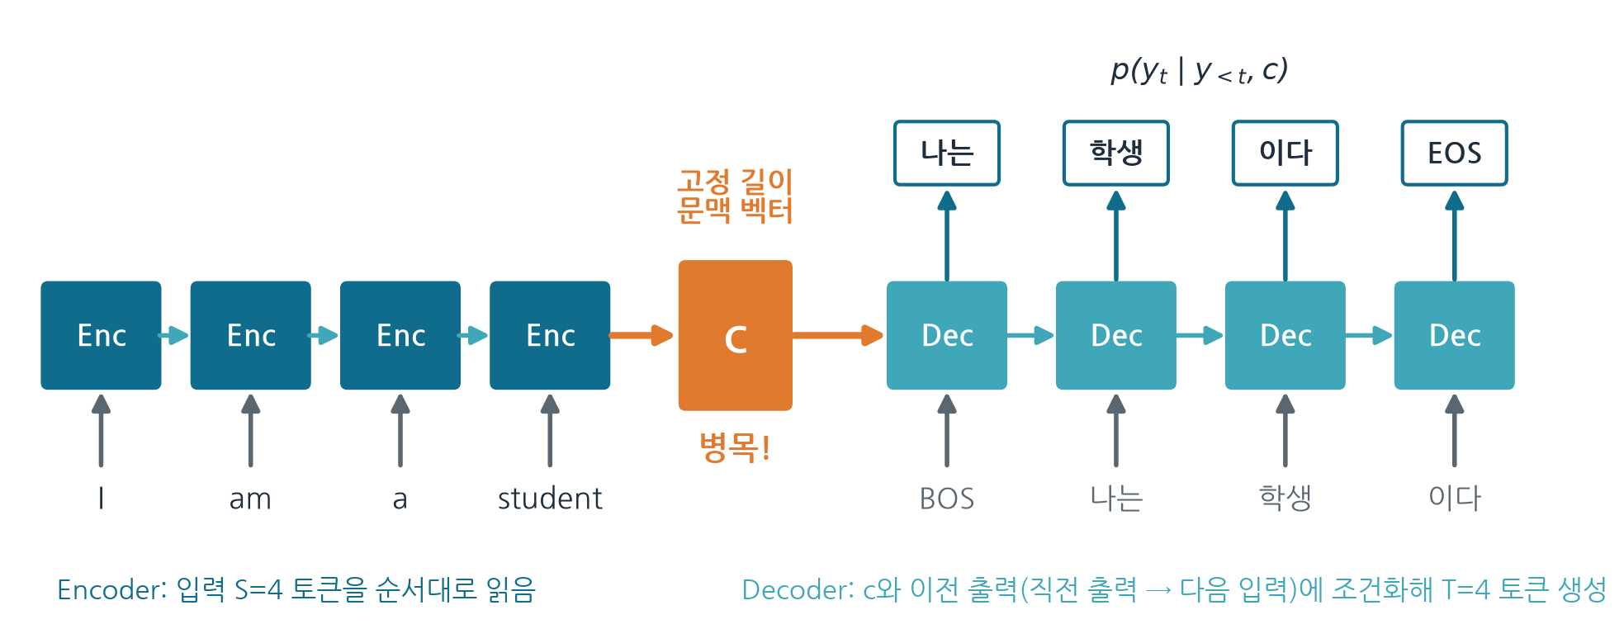
Encoder → 문맥 벡터 → Decoder
입력 전체가 벡터 c 하나를 통과해야 한다
Encoder
문맥 벡터 c
Decoder
입력을 한 토큰씩 읽으며 상태를 갱신한다. 마지막 상태(LSTM이면 h와 c)가 문맥 벡터 c가 된다.
입력이 몇 단어든 크기가 같다. 입력에 대해 Decoder가 받는 정보는 이것뿐이다.
c로 초기화하고 BOS에서 시작한다. 직전 출력을 다음 입력으로 받아 EOS가 나올 때까지 생성한다.
Yun-Hong Min| AICA Lab Meeting |
Notes:
그림에서 입력 네 토큰의 정보가 모두 주황색 c 하나를 통과해야 Decoder로 갈 수 있습니다. Decoder는 BOS에서 시작해 직전에 나온 토큰을 다음 입력으로 받으며 한 토큰씩 생성합니다(학습 때는 정답 prefix를 넣는 teacher forcing을 쓰는데, 자세한 내용은 6주차에 다룹니다). 학생에게 물어보세요. 입력이 50단어라면 c는 커질까요? 아닙니다. 크기는 고정입니다.

Slide 35
2014년, 두 갈래의 Seq2Seq
같은 해 여러 그룹이 동시에 같은 구조에 도달했다
2014.06
4층 LSTM
34.8
Cho 등 — RNN Encoder–Decoder
새 게이트 유닛(이후 GRU)
Sutskever·Vinyals·Le (2014.09)
Encoder·Decoder 각각 깊은 LSTM
WMT'14 영→불 BLEU
(LSTM 5개 앙상블, 직접 번역)
입력 순서 뒤집기 트릭: 원문을 역순으로 넣자 앞부분 단어의 거리가 가까워져 학습이 쉬워졌다
통계 번역(SMT) 후보 1000개를 LSTM으로 재순위화하면 BLEU 36.5
층당 1000셀·1000차원 임베딩·파라미터 약 3.84억 개. 문장 하나를 8000개의 실수로 표현했다
같은 달 Bahdanau·Cho·Bengio가 고정 벡터 병목을 지적한 Attention 논문을 공개 (→ 다음 주)
Yun-Hong Min| AICA Lab Meeting |
Notes:
2014년 6월 Cho 등은 RNN Encoder–Decoder를 제안하며 reset·update 게이트를 가진 유닛을 소개했는데, 이것이 이후 GRU라 불립니다. 9월 Sutskever, Vinyals, Le는 4층 LSTM Encoder–Decoder로 WMT'14 영→불 번역에서 앙상블 BLEU 34.8을 얻었고, 입력 문장을 뒤집는 간단한 트릭이 성능을 크게 높였습니다. 입력 순서 뒤집기가 효과적이었다는 사실 자체가 고정 벡터 방식의 약점을 보여주는 힌트입니다. Bahdanau 등의 Attention 논문도 같은 9월에 공개되었습니다. 수업 순서가 긴 역사적 간격을 뜻하지는 않습니다.

Slide 36
병목: 요약본은 하나뿐
고정 문맥 벡터: 입력 전체를 하나로 압축한다는 가정의 한계
1
질문마다 필요한 정보가 다르다
2
그런데 c는 하나, 크기도 고정
3
전환 질문
'학생'을 번역할 때는 student가, '나는'을 번역할 때는 I가 필요하다
출력 위치마다 필요한 입력 부분이 달라진다
그런데 Decoder는 매번 같은 c만 본다
입력이 5단어든 50단어든 같은 크기의 벡터에 담아야 한다
하나의 고정 길이 벡터가 항상 충분하다고 보장할 수 없다
입력 뒤집기 트릭이 효과적이었던 것도 이 한계의 힌트
문장 전체를 숫자 5개로 요약한 뒤 여러 질문에 답해 보자
단어마다 숫자 5개씩 남길 수 있다면 무엇이 달라질까?
그 많은 숫자 중 무엇을 볼지는 누가 정할까?
다음 주: Encoder의 위치별 표현 h₁…h_S를 남겨두고, 필요할 때마다 다시 참조할 수 있다면?
Yun-Hong Min| AICA Lab Meeting |
Notes:
오늘의 마지막 질문입니다. 번역의 각 출력 위치에서 필요한 입력 정보는 다른데, 고정 벡터 방식에서는 요약본 c가 하나뿐입니다. 수업 활동: 학생에게 문장 전체를 숫자 5개로 요약하게 하고 여러 종류의 질문을 던집니다. 이어 단어마다 5개씩 숫자를 남길 수 있게 하면 무엇이 달라지는지 묻습니다. 비유의 한계를 밝히고, 결국 저장하는 상태의 개수와 접근 규칙을 바꾸는 문제라는 점을 다음 주 수식으로 회수합니다. 여기서 Attention의 계산은 설명하지 않습니다.

Slide 37
개념 확인
답을 고른 뒤 '왜'를 계산 언어로 설명해 보자
LSTM 이후에도 남아 있는 핵심 제약은? (A) 이전 상태에 대한 순차 계산 의존성 (B) 입력 길이가 반드시 1 (C) 가중치가 학습되지 않음
Q1
토큰 ID 100은 ID 10보다 의미가 10배 큰가? 모델은 ID를 어떻게 사용하는가?
Q2
한 단계의 gradient 배율이 0.9라면, 50단계 전 입력으로 가는 신호는 대략 몇 배인가?
Q3
"Word2Vec이 Embedding을 발명했다" — 맞는가?
Q4
Seq2Seq에서 입력 길이 S와 출력 길이 T는 같아야 하는가? 그렇다면 병목은 무엇인가?
Q5
Yun-Hong Min| AICA Lab Meeting |
Notes:
정답과 해설은 아래에 있습니다. 점수보다 틀린 이유를 설명하게 하는 것이 중요합니다. 1번은 원자료의 개념 확인 03 문항입니다.
[정답]
Q1. LSTM 이후에도 남아 있는 핵심 제약은? (A) 이전 상태에 대한 순차 계산 의존성 (B) 입력 길이가 반드시 1 (C) 가중치가 학습되지 않음
→ A. LSTM은 기억 경로를 설계하지만 현재 상태가 이전 상태에 의존하는 순환 구조는 유지한다 (원자료 개념 확인 03).
Q2. 토큰 ID 100은 ID 10보다 의미가 10배 큰가? 모델은 ID를 어떻게 사용하는가?
→ 아니다. ID는 E의 행을 가리키는 주소이며, 계산에는 lookup한 벡터 E[id]가 들어간다.
Q3. 한 단계의 gradient 배율이 0.9라면, 50단계 전 입력으로 가는 신호는 대략 몇 배인가?
→ 0.9^50 ≈ 0.005. 사실상 소실되어 먼 과거 입력을 활용하도록 학습되기 어렵다.
Q4. "Word2Vec이 Embedding을 발명했다" — 맞는가?
→ 틀리다. 2003년 Bengio 등의 신경 언어 모델 등 이전 연구에서도 분산 단어 표현을 학습했다. Word2Vec은 효율적인 대규모 학습을 보여주었다.
Q5. Seq2Seq에서 입력 길이 S와 출력 길이 T는 같아야 하는가? 그렇다면 병목은 무엇인가?
→ 같을 필요 없다. 병목은 길이가 아니라 입력 전체를 고정 크기 벡터 c 하나에 담아야 한다는 점이다.

Slide 38
오개념 바로잡기
틀린 문장을 정확한 계산 언어로 바꾸기
흔한 표현 | 더 정확한 설명
CNN이 RNN으로, RNN이 Transformer로 교체되었다 | 서로 다른 데이터 구조·목표에 맞춘 계보가 병행했다
Word2Vec이 Embedding을 발명했다 | 그 이전 신경망 언어 모델(2003)에서도 분산 표현을 학습했다
LSTM은 순차 계산 문제도 해결했다 | 장기 기억 경로를 개선했지만 순환 의존성은 남는다
LSTM은 긴 문맥을 완벽하게 기억한다 | 장기 의존성을 학습하기 위한 설계일 뿐, 보장은 아니다
단어 의미는 모두 Embedding 표에 저장된다 | lookup과 문맥 계산이 함께 표현을 만든다
다음 토큰 확률 분해는 RNN의 성질이다 | 확률의 연쇄법칙이다. 목표와 아키텍처는 분리해서 본다
원자료 '자주 생기는 오개념 20가지' 중 #1, #4, #5 + 본문 경고 3가지
Yun-Hong Min| AICA Lab Meeting |
Notes:
원자료의 오개념 20가지 중 이번 주와 관련된 1, 4, 5번과, 본문에서 경고한 세 가지를 모았습니다. 학생에게 왼쪽 문장만 보여주고 무엇이 부정확한지 먼저 말하게 한 뒤 오른쪽을 공개하면 좋습니다.

Slide 39
이번 주 과제
제출물이 명확한 질문 세 개 — 다음 주 시작 퀴즈와 연결된다
손계산
계산
설계
Embedding과 학습 쌍
RNN 세 걸음
복사 / 반전 과제 설계서
자기 문장 하나를 토큰화하고 ID를 붙인다
|V|=6, d=2인 E를 정해 lookup 결과를 쓴다
(prefix → 다음 토큰) 학습 쌍을 모두 나열한다
one-hot @ E로도 계산해 lookup과 같은지 확인한다
슬라이드의 스칼라 RNN에서 W_h를 0.5 → 0.9 → 1.5로 바꾼다
h_1…h_5를 계산하고 첫 입력의 흔적을 비교한다
어느 값에서 소실·포화가 보이는가?
tanh 미분 × W_h 값을 단계별로 적어 곱해 본다
사고실험(맨 앞 숫자 기억)을 실험 계획으로
조작 변수·통제 변수·지표를 표로
결과 예측을 먼저 적고 이유를 쓴다
반전 과제: [3, 7, 5] → [5, 7, 3, EOS]도 설계
Yun-Hong Min| AICA Lab Meeting |
Notes:
원자료의 멘토링 4·5회차 산출물(Token ID·Embedding·다음 토큰 쌍, 복사·반전 과제 설계)을 과제로 옮겼습니다. '논문 읽고 정리' 대신 제출 결과가 분명한 과제를 줍니다. 세 번째 과제의 반전 과제는 6주차 실습(수열 뒤집기 Transformer)과 이어집니다.

Slide 40
참고 자료
번호 | 연도 · 저자 | 제목 · 읽을 부분
[06] | 1990 · Elman | Finding Structure in Time — 순환 구조와 시간적 표현
[08] | 1997 · Hochreiter & Schmidhuber | Long Short-Term Memory — 장기 의존성과 기억 경로
[09] | 2000 · Gers, Schmidhuber & Cummins | Learning to Forget — forget gate 도입
[11] | 2003 · Bengio et al. | A Neural Probabilistic Language Model — 분산 표현 + 언어 모델
[14] | 2013 · Mikolov et al. | Efficient Estimation of Word Representations — CBOW / Skip-gram
[15] | 2014 · Cho et al. | Learning Phrase Representations using RNN Encoder–Decoder
[16] | 2014 · Sutskever, Vinyals & Le | Sequence to Sequence Learning with Neural Networks — §2 모델
[23] | 2016 · Sennrich et al. | Neural Machine Translation of Rare Words with Subword Units — §3
[42] | 2016 · Goodfellow et al. | Deep Learning, Ch.10 Sequence Modeling
추가 | 1986 · Jordan / 1994 · Bengio et al. | Serial Order (ICS 8604) / Learning Long-Term Dependencies … is Difficult
Yun-Hong Min| AICA Lab Meeting |
Notes:
번호는 원자료 참고문헌 번호입니다. 처음부터 전부 읽히기보다 Seq2Seq 논문 §2의 모델 설명과 LSTM 논문의 기억 경로 부분처럼 질문에 맞는 부분을 지정합니다. 마지막 줄의 Jordan(1986), Bengio·Simard·Frasconi(1994)는 원자료 목록 밖이지만 계보 설명을 위해 추가로 확인한 문헌입니다.

Slide 41
오늘의 정리
1
토큰 ID는 주소다. Embedding lookup E[id]가 학습 가능한 벡터를 꺼낸다 (one-hot @ E와 같음)
2
Word2Vec: 문맥이 학습 신호. 단, 정적 임베딩은 문맥에 따라 달라지지 않는다
3
문장 생성 = 조건부 확률의 곱 ∏p(y_t|y_<t). 목표와 아키텍처는 별개
4
RNN은 같은 W로 상태를 전달하지만 Jacobian의 곱 때문에 gradient가 소실·폭주한다
5
LSTM은 덧셈 기억 경로와 게이트로 장기 의존성을 개선. 순차 계산은 남는다
6
Seq2Seq는 가변 길이를 연결했지만, 입력 전체가 고정 벡터 c 하나에 갇힌다
다음 주 → Attention과 Transformer — 요약본 하나 대신, 매 출력마다 입력 위치를 다시 참조한다 (Bahdanau 2014 → 2017)
Yun-Hong Min| AICA Lab Meeting |
Notes:
오늘의 여섯 줄 요약입니다. 흐름은 표현(Embedding) → 목표(조건부 확률) → 계산(RNN) → 학습의 어려움(소실) → 개선(LSTM) → 남은 병목(고정 c)입니다. 다음 주에는 Encoder의 위치별 표현을 모두 남겨두고, Decoder의 각 시점마다 다른 가중합을 만드는 Attention을 배우고, 이어서 순환을 아예 없앤 Transformer로 갑니다.

Slide 42
Question ?
E-mail: picomin1027@gmail.com

